Slide 1
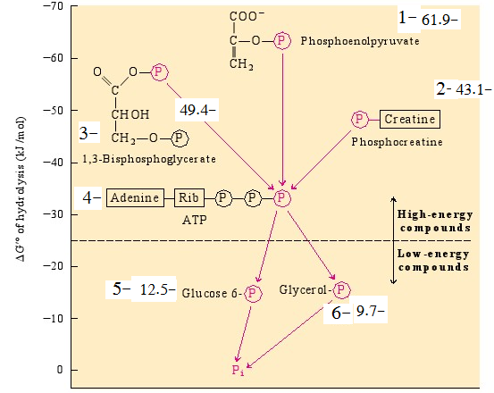
2- بعض المركبات الفوسفاتية والطاقة الناتجة من تحللها

Slide 2
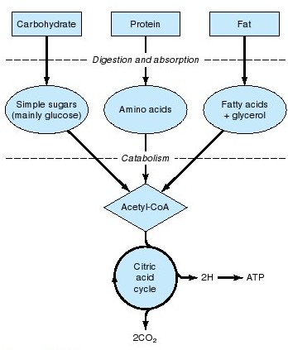
مسار هدم الكربوهيدرات والبروتين والدهون .
كل المسارات تؤدى إلى إنتاج اسيتيل كو ايه
الذي يتأكسد في دوره كربس
ويعطى طاقه ATP

Slide 3
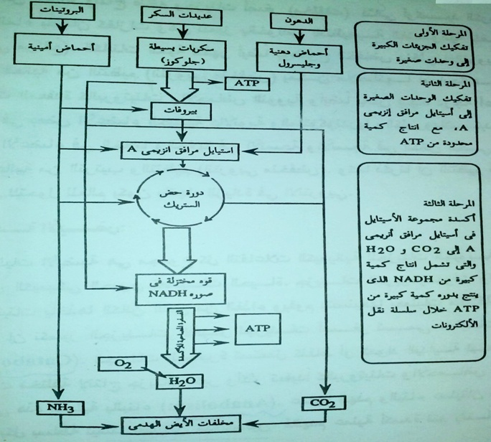

Slide 4
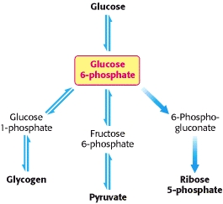
مصير ايض glucose 6 phosphate

Slide 5
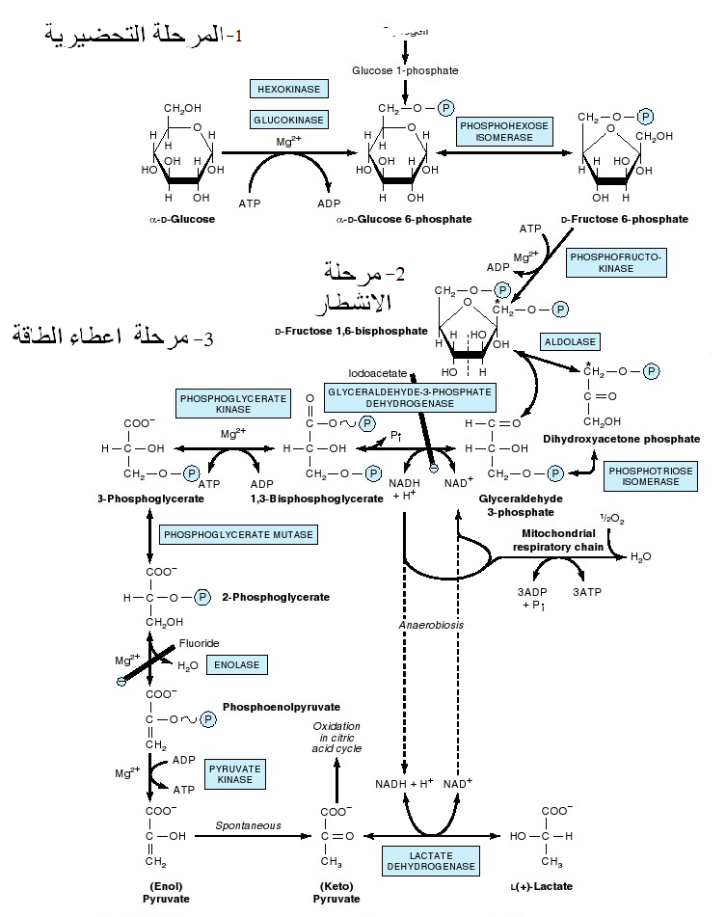

Slide 7
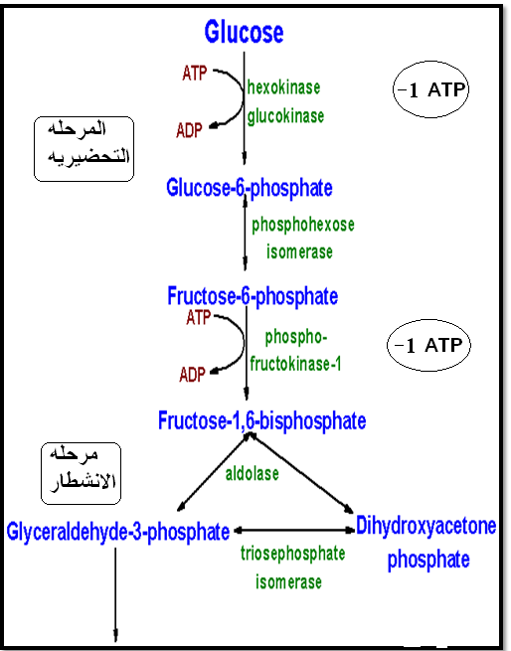
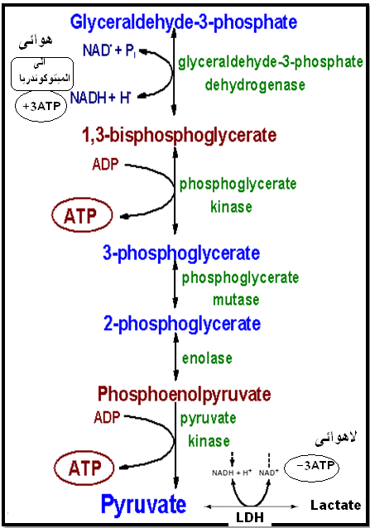

Slide 8
ملخص انتاج الطاقه للجليكوليزز :
التفاعل | طرق انتاج الطاقه والانزيم المحفز | ATPعدد ال
Glucose to Glucose-6-ph | الفسفره على مستوى ماده التفاعل Glucokinase | -1 ATP
Fructose-6-ph to Fructose-1,6-biph | الفسفره على مستوى ماده التفاعل phosphofructokinase | -1 ATP
Glyceraldehyde 3-ph to 1,3-bisphosphoglycerate | glyceraldehyde-3-Ph Dehydrogenase الفسفره التأكسديه على مستوى الميتوكوندريا | 2 NADH +H 6 ATP
1,3-bisphosphoglycerate to 3-phosphoglycerate | الفسفره على مستوى ماده التفاعل Phosphoglycerate kinase | 2 ATP
Phosphoenol pyruvate to pyruvate | الفسفره على مستوى ماده التفاعل pyruvate kinase | 2 ATP

Slide 9
تحويل البيروفات الى أسيتيل كو ايه
Pyruvate حامض البيروفك
+
TPP + Lipoic acid + CoASH + FAD + NAD
pyruvate dehydrogenase complex
اسيتيل كو ايه + ثانى اكسيد الكربون NADH + H⁺ +

Slide 10
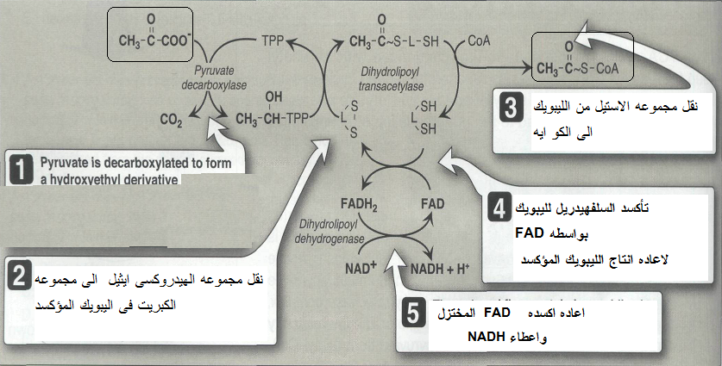
ميكانيكيه عمل البيروفيت ديهدروجينيز المعقد

Slide 11
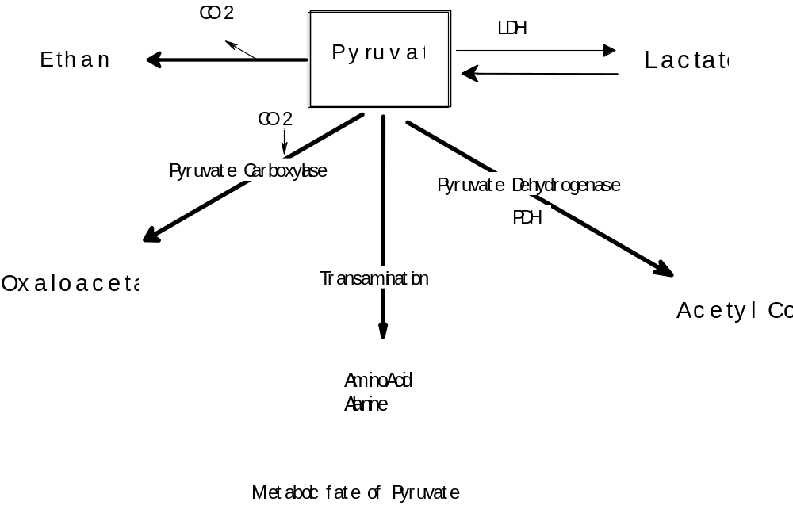
مصير ايض البيروفيت

Slide 12
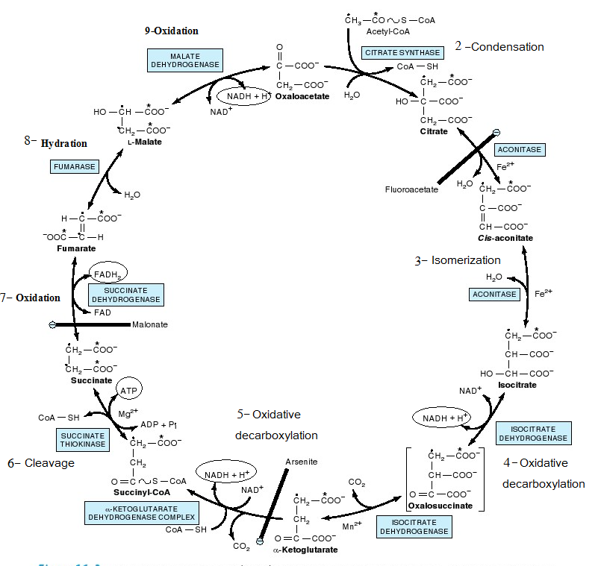

Slide 13
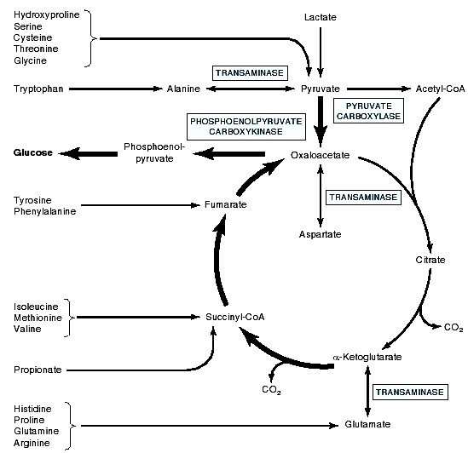
اشتراك دوره كربس في تكوين الأحماض الامينيه والجلوكوز والدهون

Slide 14
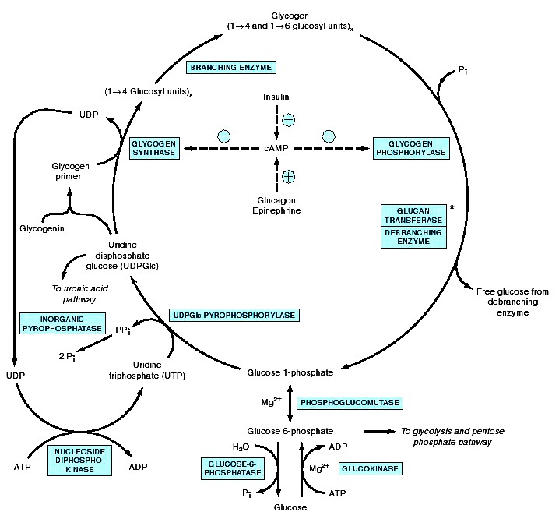

Slide 15
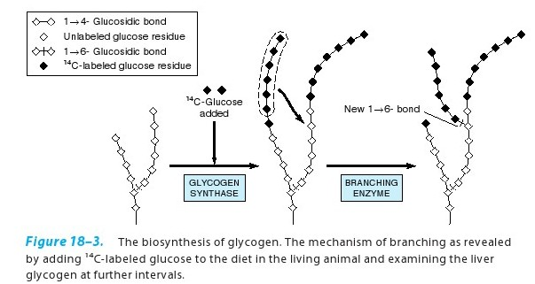

Slide 16
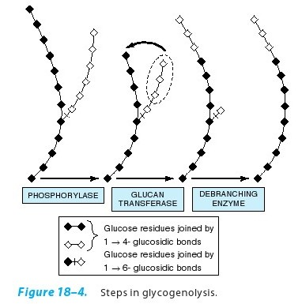

Slide 17
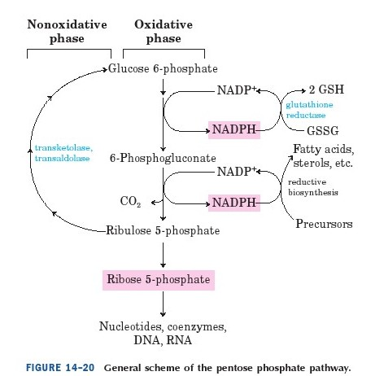

Slide 18
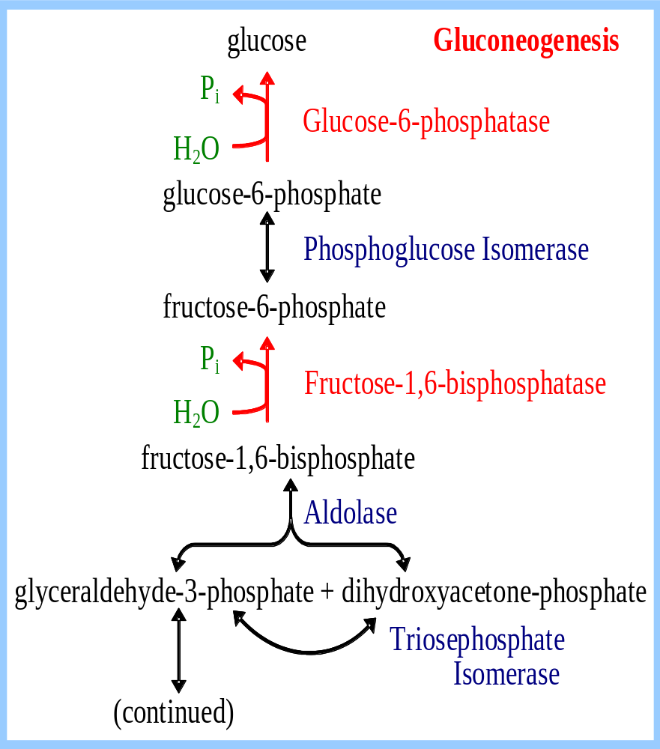
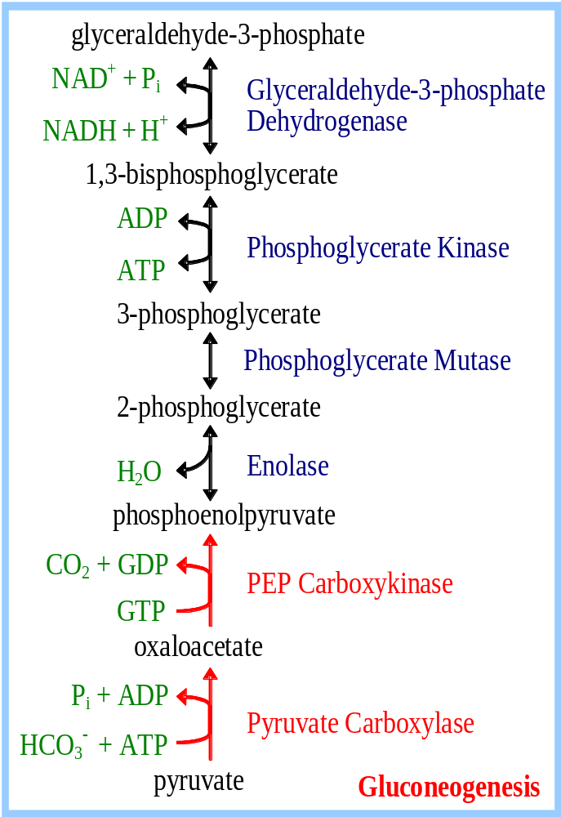

Slide 19
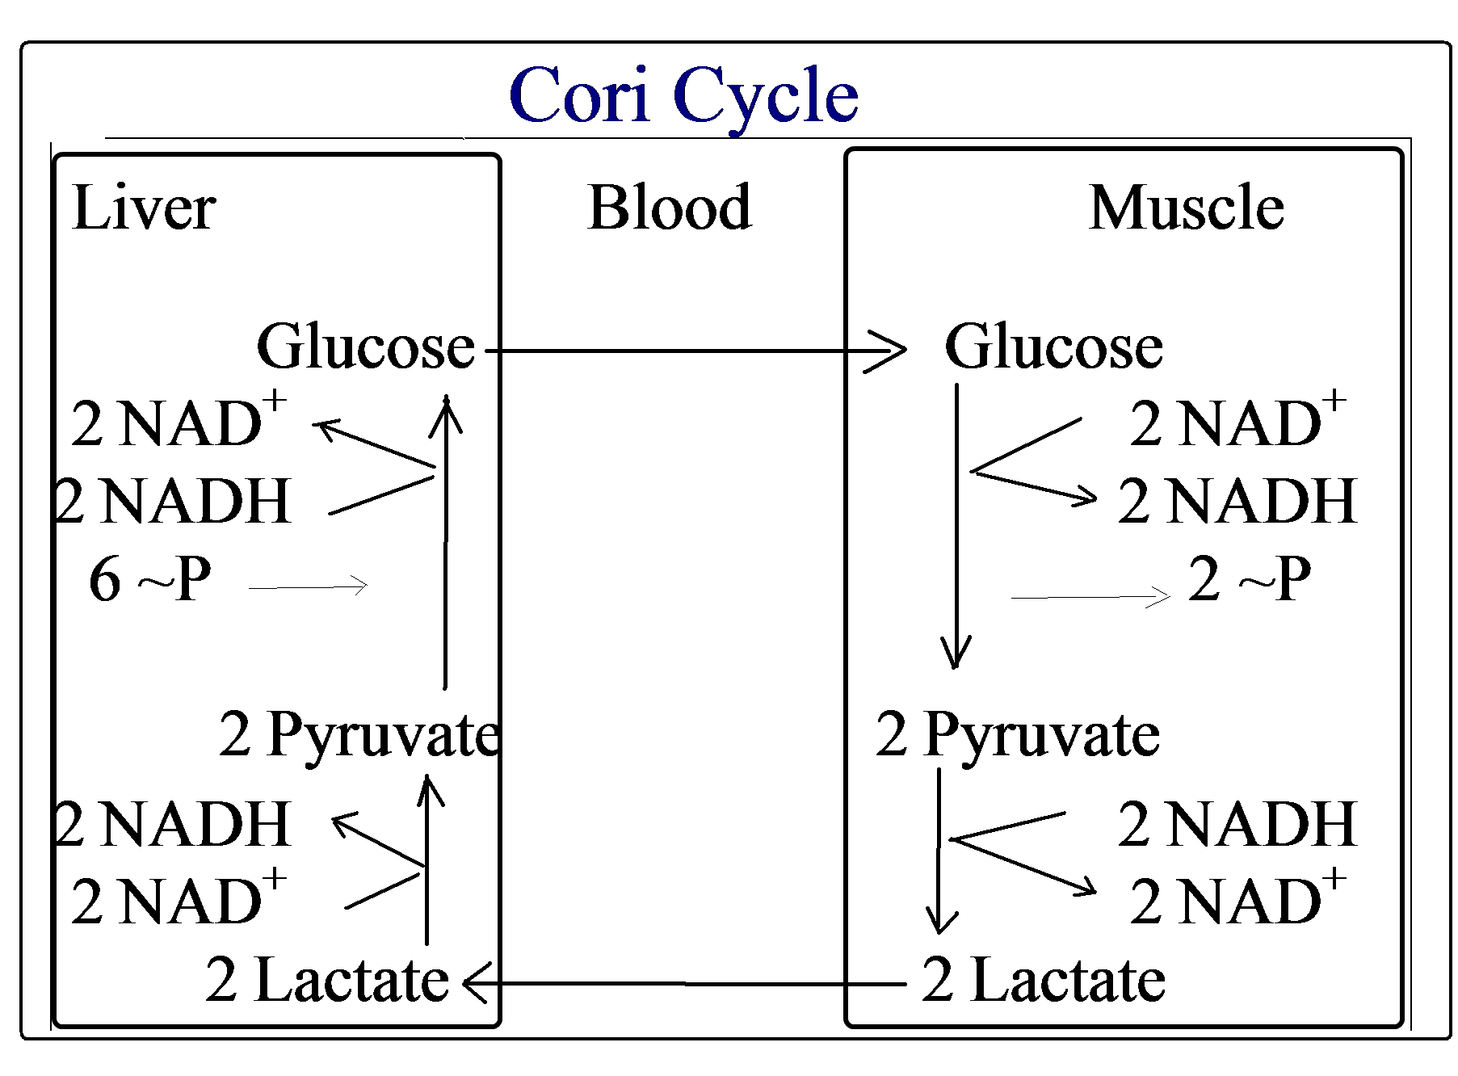

Slide 20
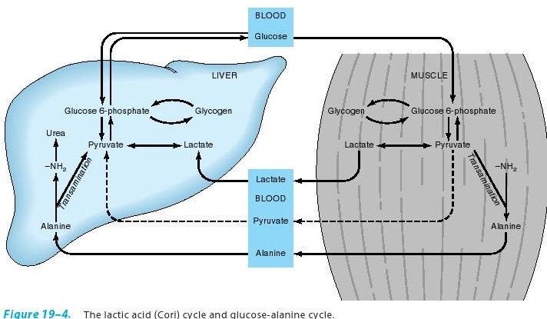
تعمل دوره جلوكوز-الانين اثناء التجويع والامراض

Slide 21
المسار الثانوي للجلوكوز
ينتج مكونين هما حامض الجلوكيورونك وحمض الاسكوربك ولكن لايصنع فى الانسان
وظائف حمض الجلوكيورونيك:
1- يدخل فى تكوين مركبات هامه مثل الهيبارين وحمض الهياليورونيك
2- يقترن بالمواد السامة داخل الجسم ويزيلها مثل حامض البنزويك و الفينولات والبيلروبين
3- يتحد مع الاندروجن والاستروجن بعد تمثيلهما الغذائي
4- يصنع فيتامين ج

Slide 22
